Slide 1



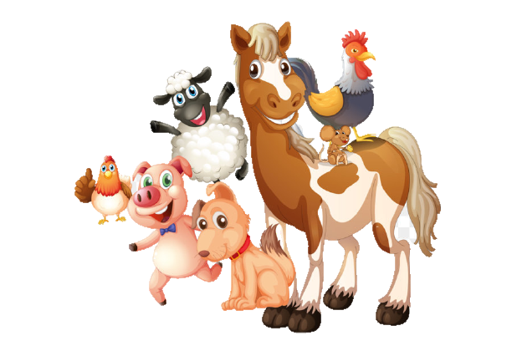
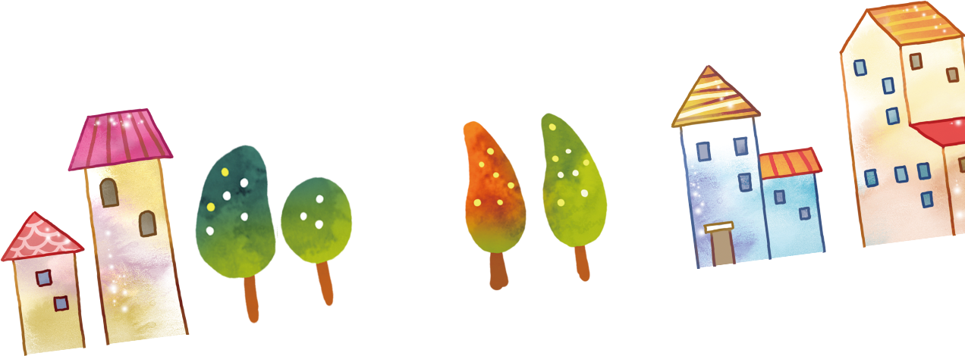

PHÒNG GIÁO DỤC ĐÀO TẠO QUẬN LONG BIÊN
Mĩ thuật lớp 3

Slide 2


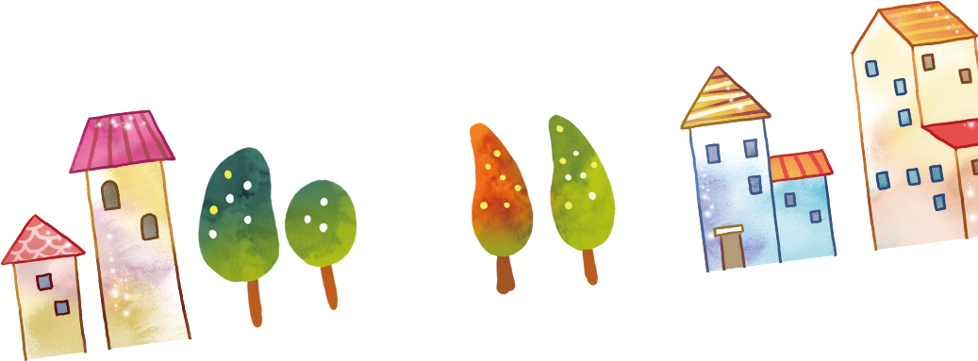

TRÒ CHƠI
Đoán bóng con vật

Slide 3





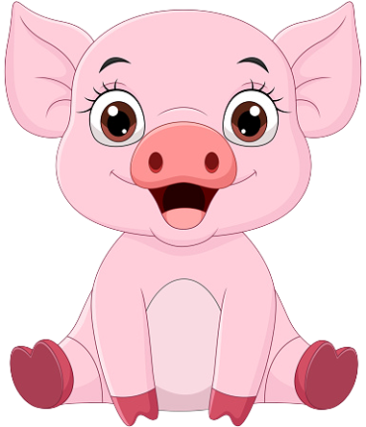

WIN

Slide 4
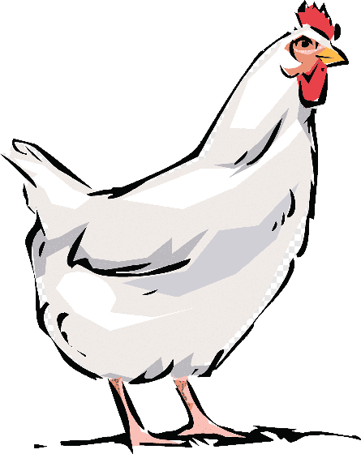
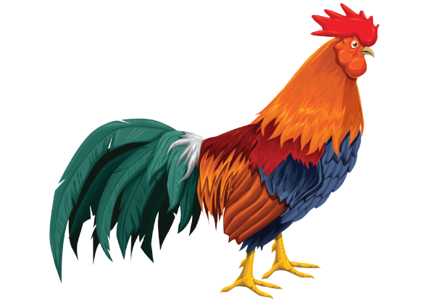


WIN
1
2
3
4
1
2
3
4

Slide 5
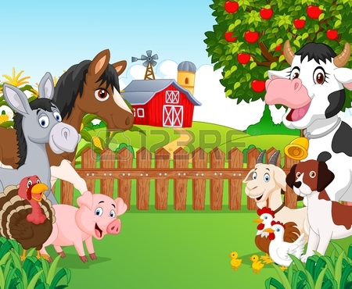
Chủ đề 3:
Con
vật
quen thuộc (tiết 1)

Slide 6
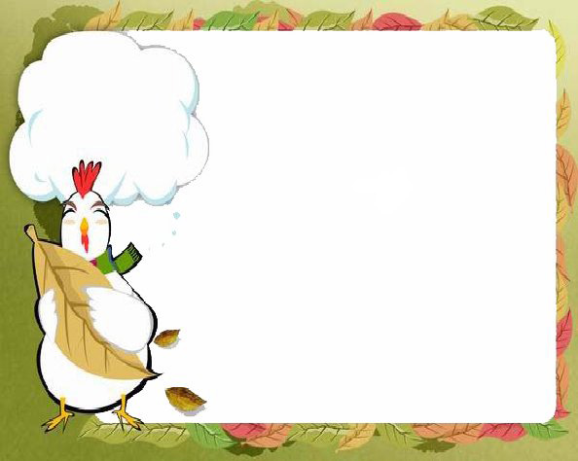
YÊU CẦU CẦN ĐẠT
  - Nhận ra và nêu được hình dáng, đặc điểm các bộ phận, màu sắc, hoạt động,…của một số con vật quen thuộc.
  - Vẽ được con vật quen thuộc theo ý thích bằng nét và màu.
  - Giới thiệu, nhận xét và nêu được cảm nhận về sản phẩm của nhóm mình, nhóm bạn.

Slide 7
Kiểm tra
dụng cụ
học vẽ
1/ Sách học mĩ thuật
2/ Giấy A4, màu vẽ( màu nước, màu dạ, sáp màu...)
3/ Bút vẽ, chì, tẩy....

Slide 8

1.KHÁM PHÁ

Slide 9
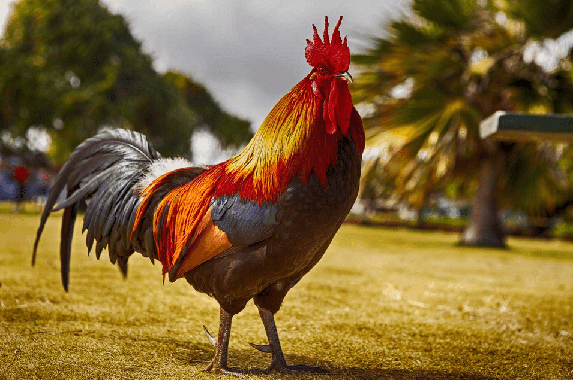
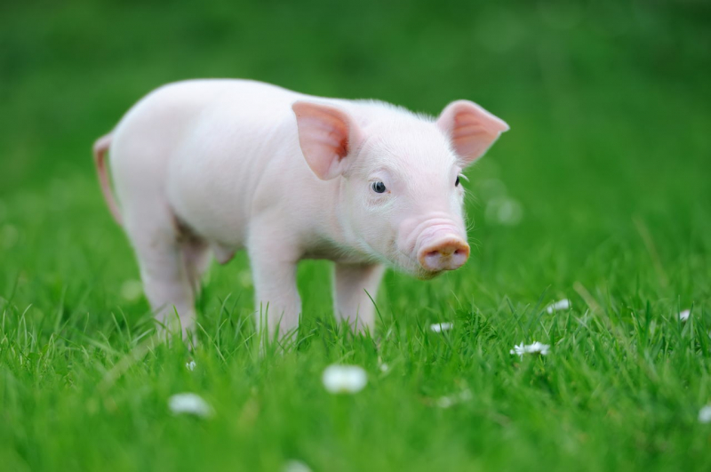
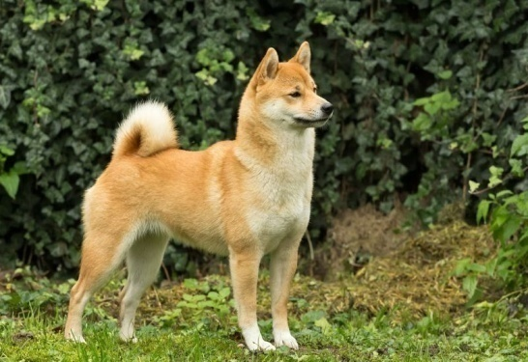
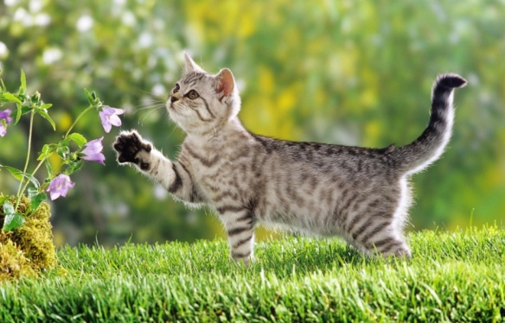
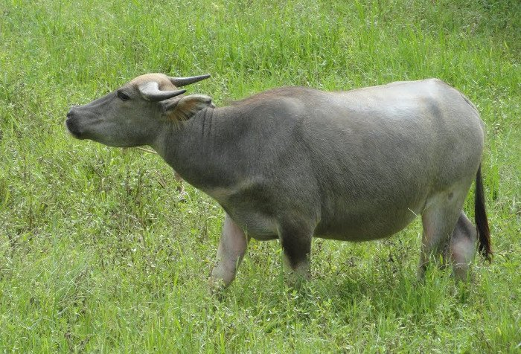
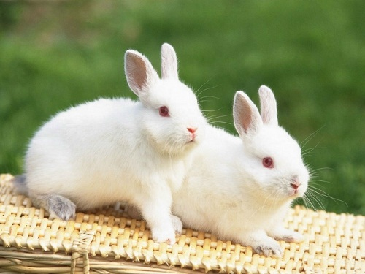
Hãy kể tên các con vật?
Các con vật có những bộ phận nào?
Đặc điểm, hình dáng, màu sắc của các con vật?
Những con vật này sống ở đâu?
Chúng có lợi ích gì không?

Slide 10

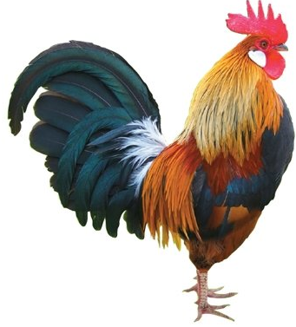
Đây là con vật gì?
Con gà trống
Nó gồm những bộ phận nào?
Đầu, mình, chân, mắt, mồng, mỏ, lông, đuôi
Hình dáng, màu sắc như thế nào?
Bộ lông sặc sỡ nhiều màu, lông đuôi dài và cong, mào đỏ...

Slide 11
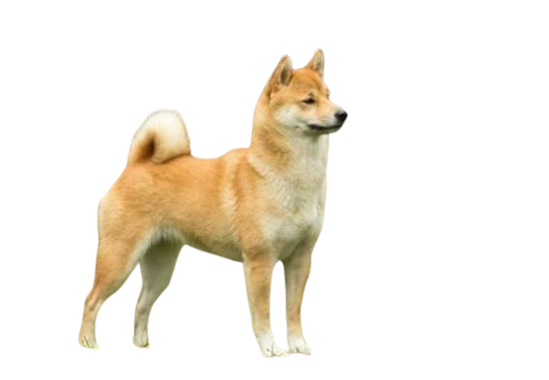
Đây là con vật gì?
Con chó.
Màu sắc của nó như thế nào?
Màu vàng- trắng- đen
=> nó rất đẹp

Slide 12
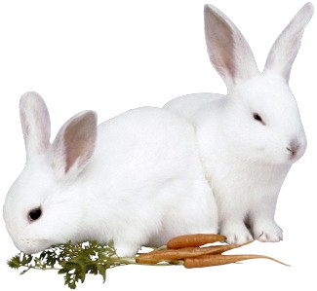


* Đây là con vật gì?
Con thỏ
* Nó có đặc điểm gì nổi bật?
Có hai tai dài, đuôi ngắn

Slide 13
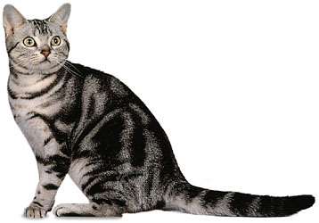


Đây là con vật gì?
Con mèo.
* Nó gồm những bộ phận nào
Đầu, mình, chân, mắt, mũi, miệng, lông
* Nó có ích lợi gì không?
- Nó bắt chuột

Slide 14
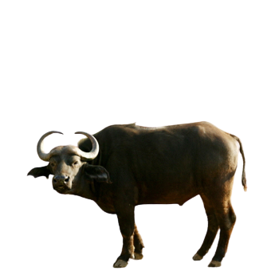
Đây là con vật gì?
Nó gồm những bộ phận nào?
Đầu, cổ, thân, chân, đuôi, tai, sừng....
Hình dáng, màu sắc như thế nào?
Trâu có thân hình khỏe khoắn, to lớn, màu lông đen bóng
Trâu chính là bạn của nhà nông
Con trâu

Slide 15
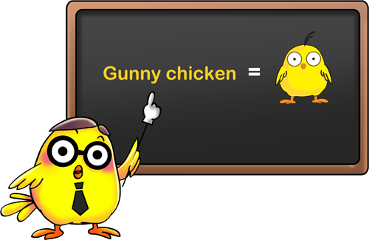
Kể thêm một số con vật nuôi mà em biết nhé ?

Slide 16


GHI NHỚ
Mỗi con vật có hình dáng, đặc điểm và màu sắc
khác nhau.
Khi tạo dáng và trang trí cần dựa vào đặc điểm
đặc trưng của con vật để lựa chọn các đường nét
màu sắc cho phù hợp.

Slide 17

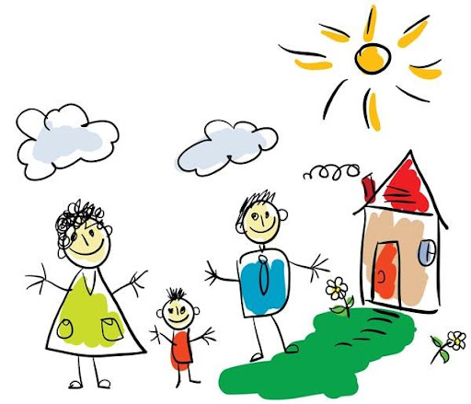
2.

Slide 18
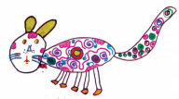
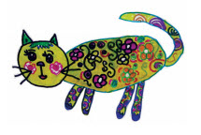
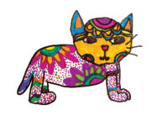


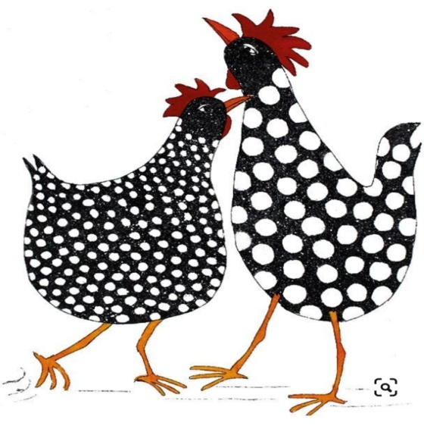
Các con vật được vẽ như thế nào?
Đường nét và màu sắc trang trí ở mỗi sản phẩm thế nào?

Slide 19
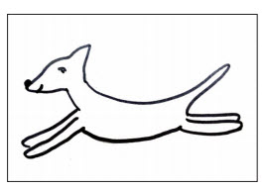
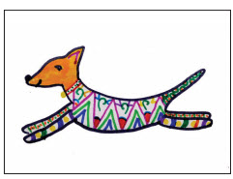
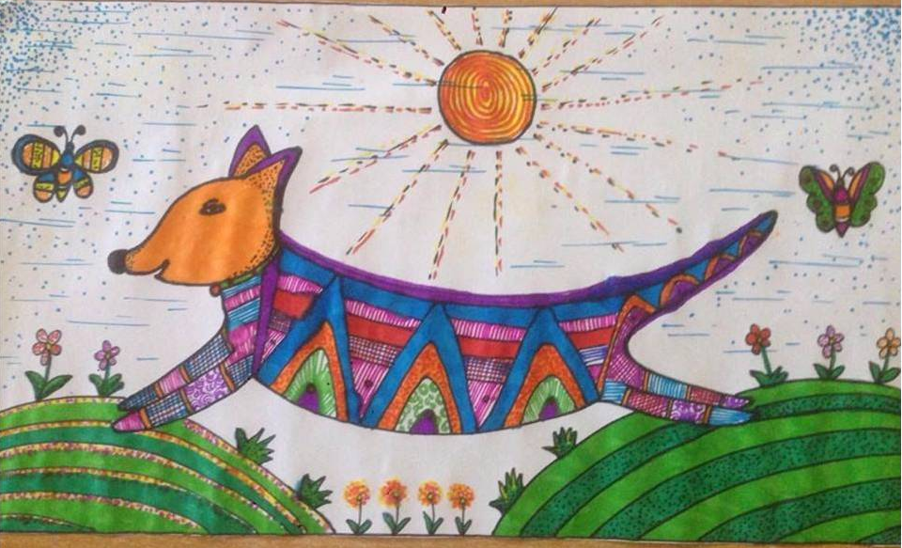
Bước 1: Vẽ các bộ phận và của con vật.
Bước 2: Vẽ trang trí bằng nét và màu.
Bước 3: Tạo thêm không gian thể hiện môi trường sống của con vật

Slide 21


Slide 22

GHI NHỚ
- Vẽ hình con vật cân đối với khổ giấy.
- Thể hiện được dáng hoạt động của con vật.
- Thể hiện đường nét trang trí và màu sắc có đậm, nhạt để bức tranh thêm sinh động.

Slide 23
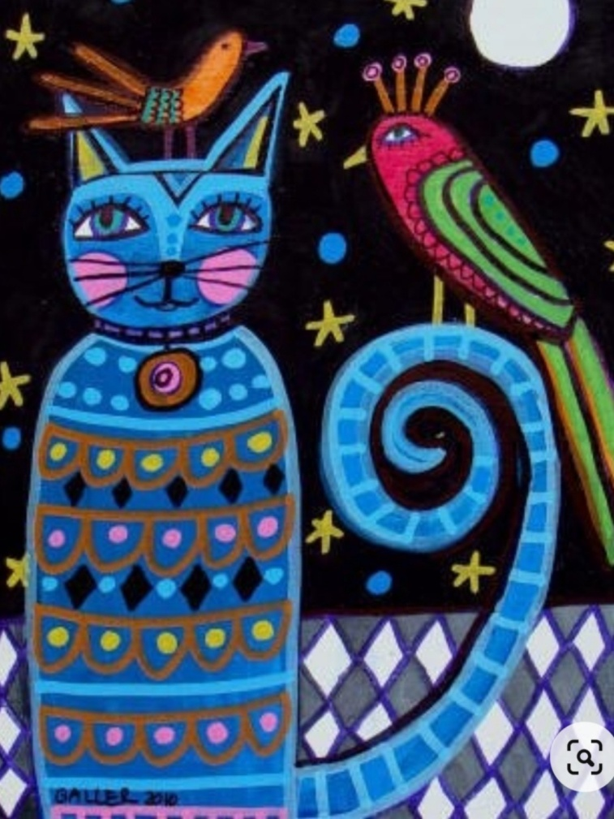
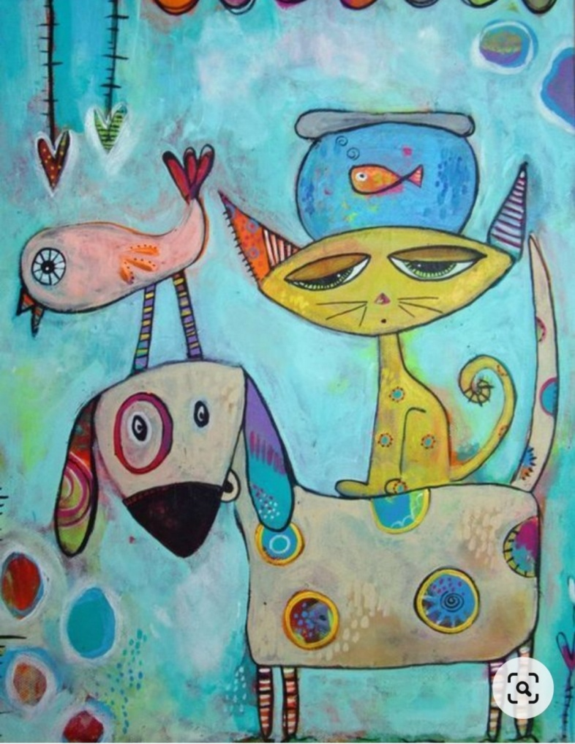
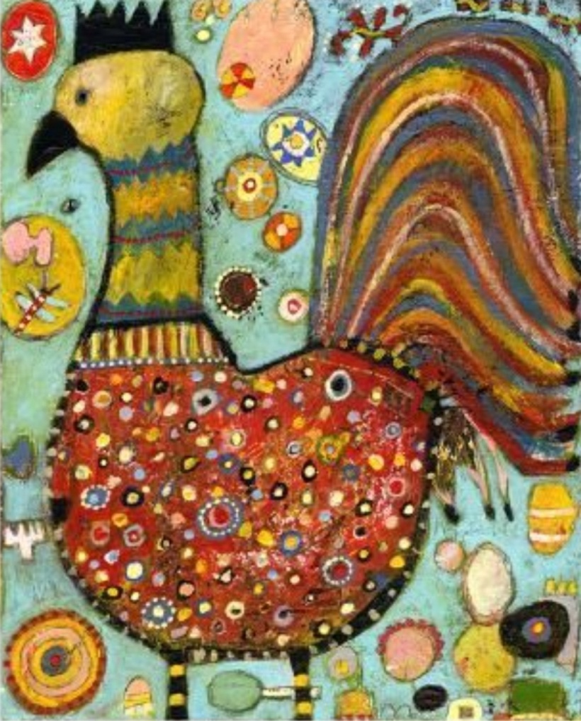
Sản phẩm tham khảo

Slide 24
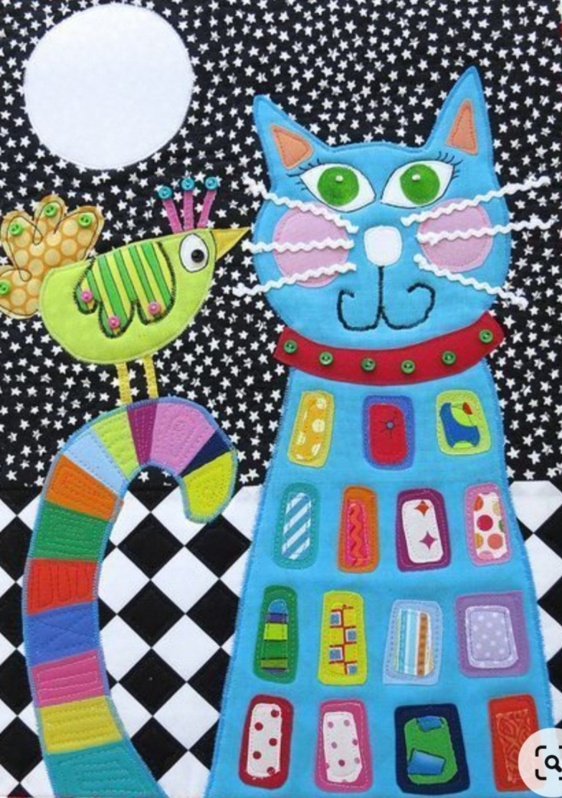
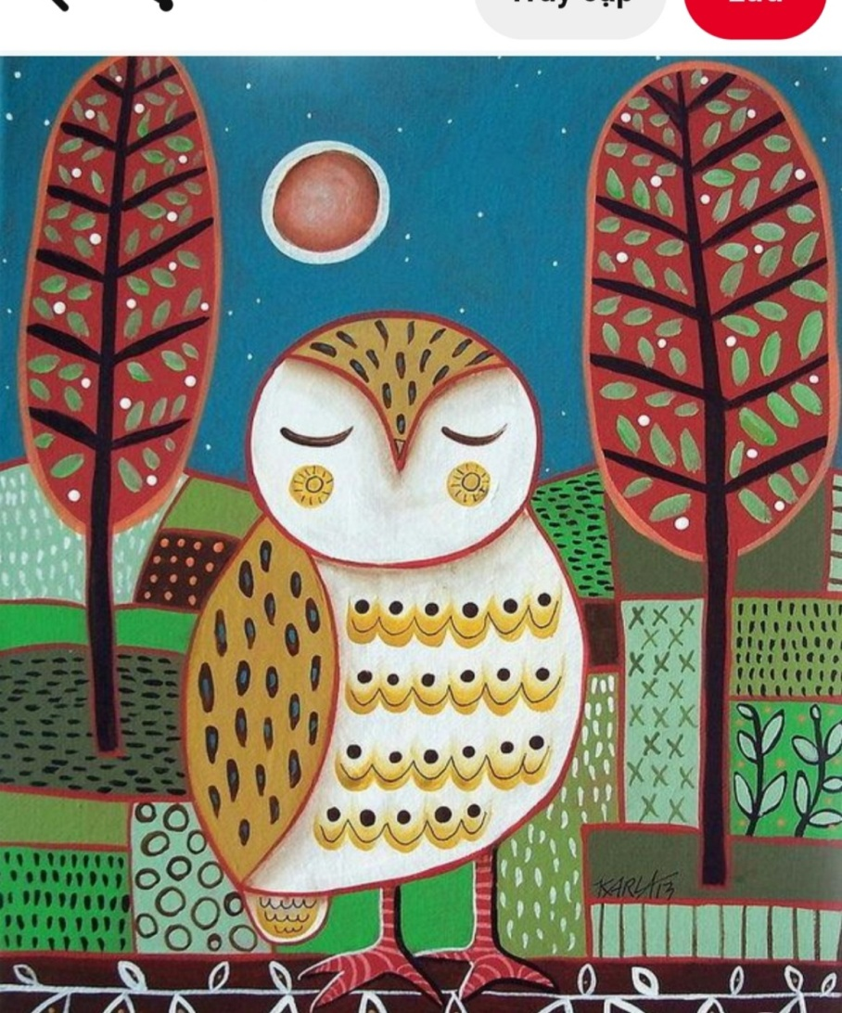
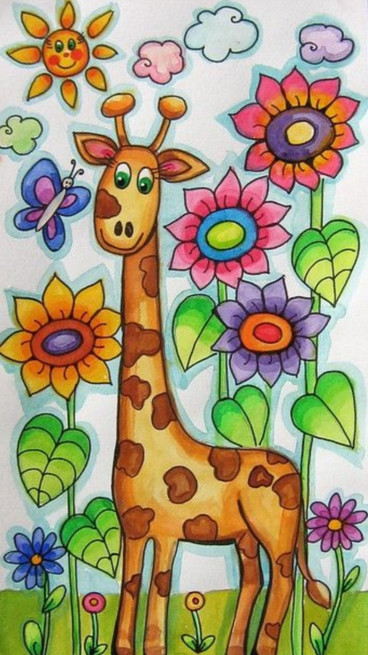
Sản phẩm tham khảo

Slide 25
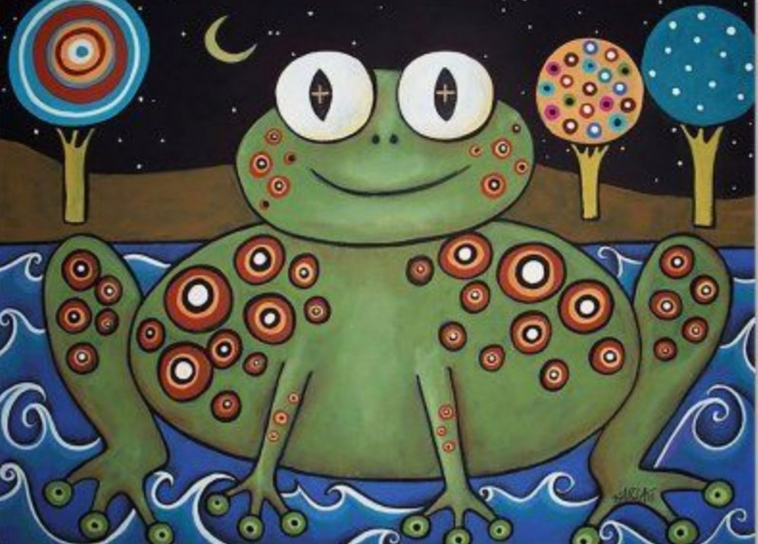
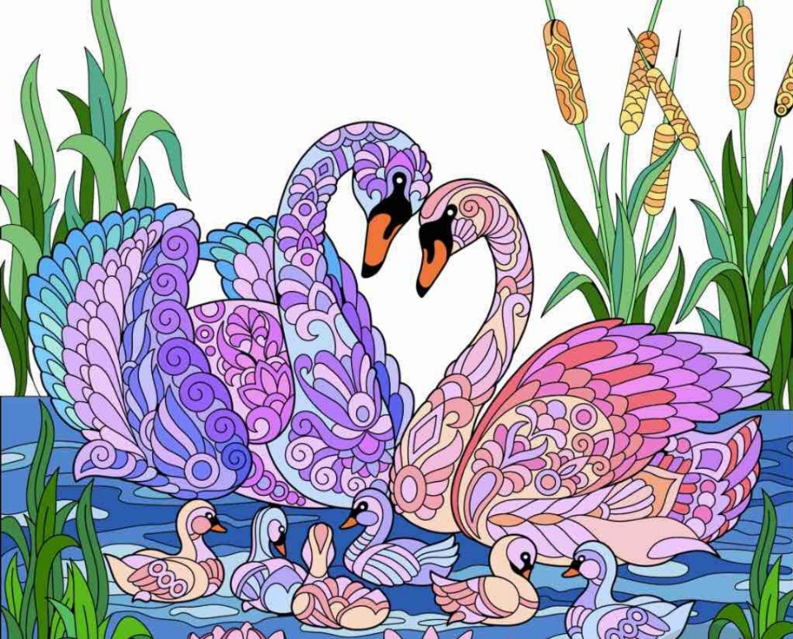
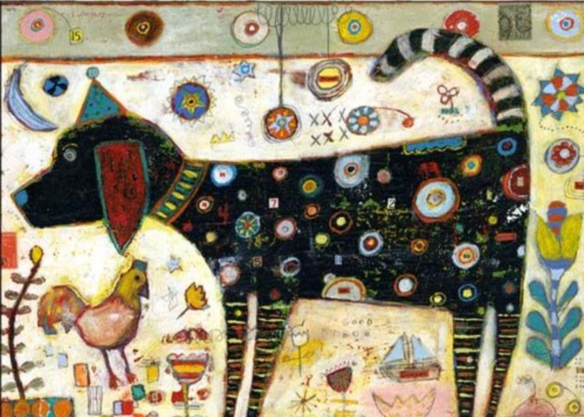

Slide 26







Vẽ con vật quen thuộc và vẽ màu theo ý thích.

Slide 27

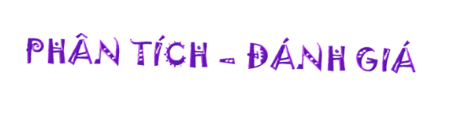
Giới thiệu sản phẩm của mình
với người thân, bạn bè.
- Em vẽ con vật gì?
- Con vật đó có những đặc điểm gì?
- Con vật đang làm gì? Đang ở đâu?
- Lợi ích của con vật?

Slide 28
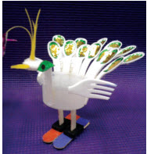
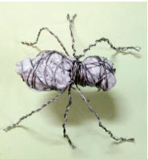
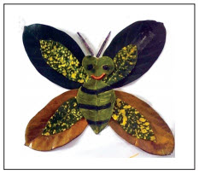
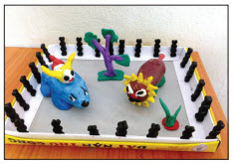
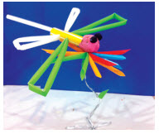
5.VẬN DỤNG, PHÁT TRIỂN
Chuẩn bị giấy bìa, màu vẽ, đất nặn, vỏ hộp, ... Cho giờ học sau.

Slide 29
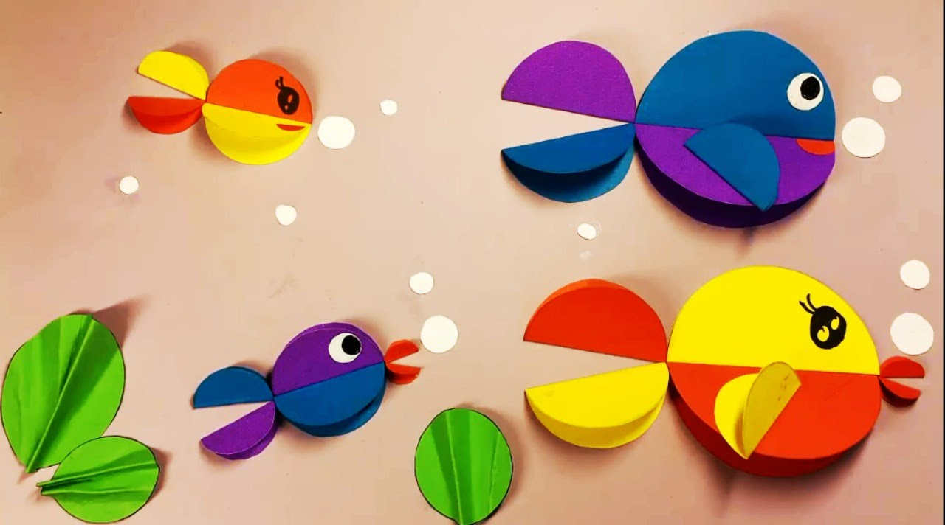
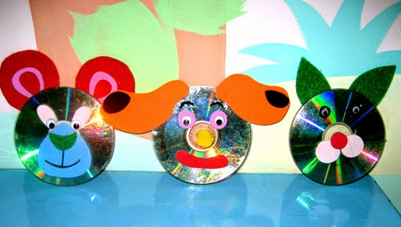
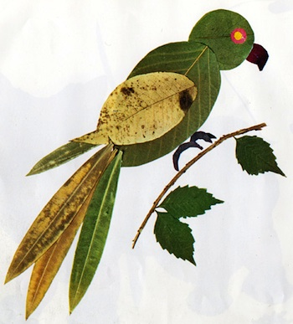
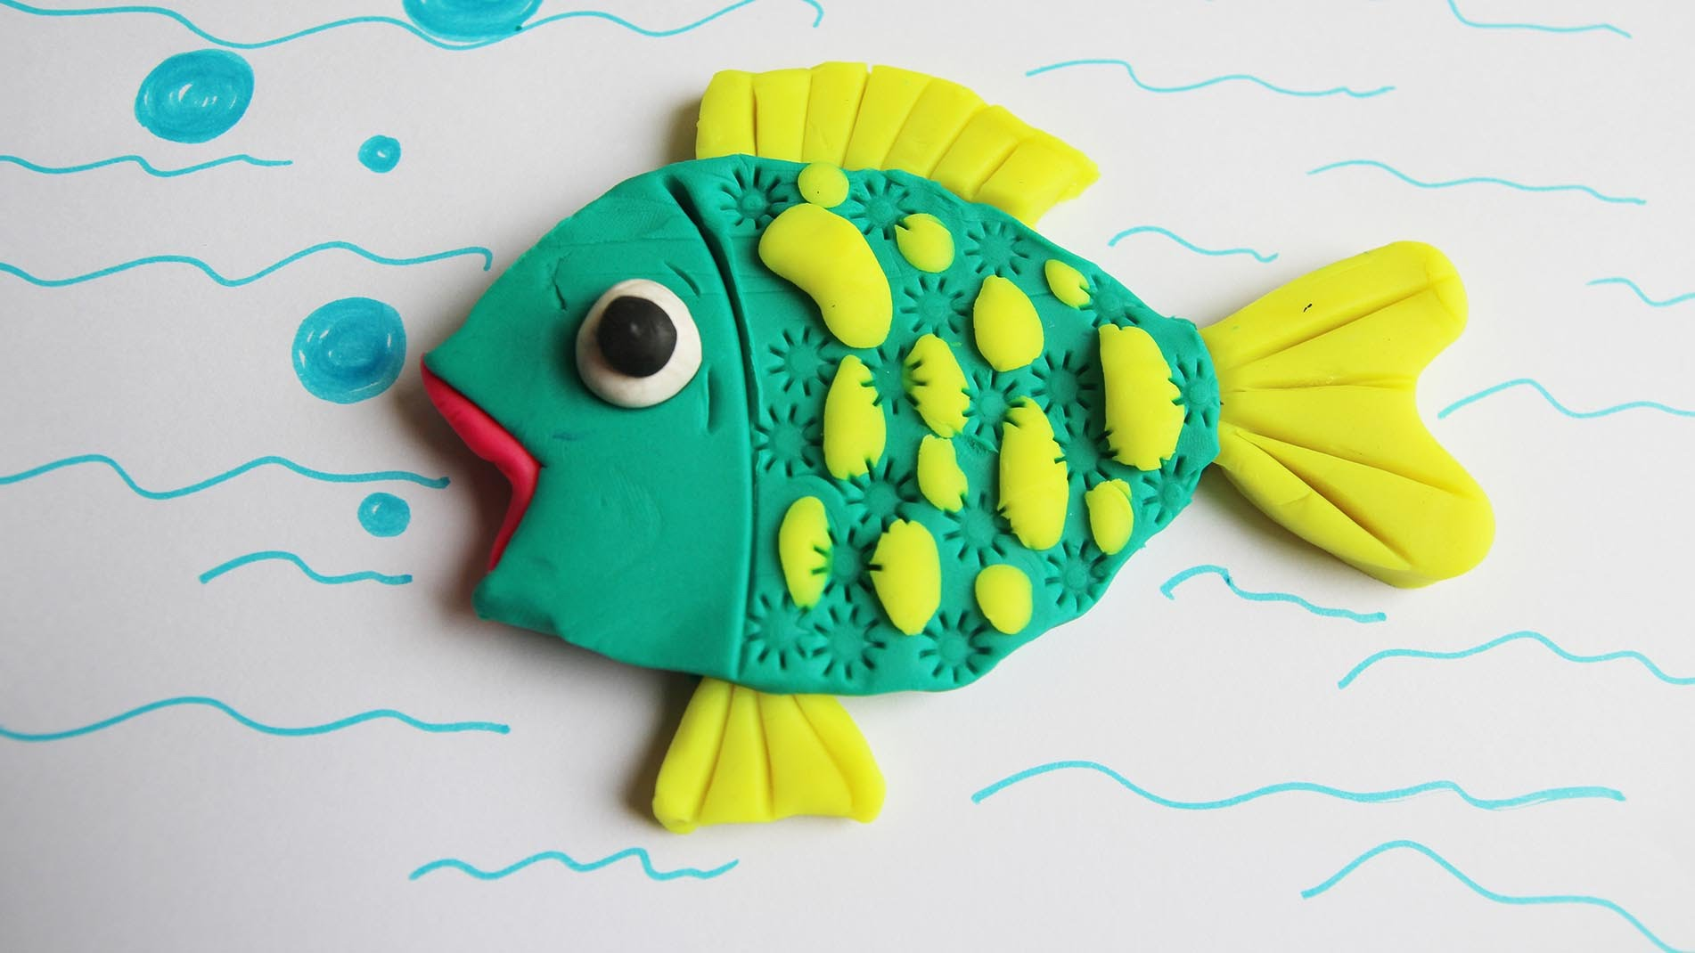
Bài vận dụng sáng tạo

Slide 30

DẶN DÒ
Chuẩn bị cho tiết học sau:
Giấy bìa, màu vẽ, đất nặn, vỏ hộp, ...

Slide 31





Xin chào và hẹn gặp lại!

